Slide 1








字节跳动品牌智能化营销策略
Notes:
如需更多优质活动方案原版PPT，请添加策划人-私享圈微信：Nkt677

Slide 2
01
智·趋势
Notes:
如需更多优质活动方案原版PPT，请添加策划人-私享圈微信：Nkt677

Slide 3


从 数字聚合 到 智能AI
信息交流飞轮
创作
AI
时代
BIG
DATA
互动
分发
人工智能的智能化演进
1.0时代
2.0时代
3.0时代
今日头条实现
信息与人共生
信息等人
人找信息
信息找人

Slide 4
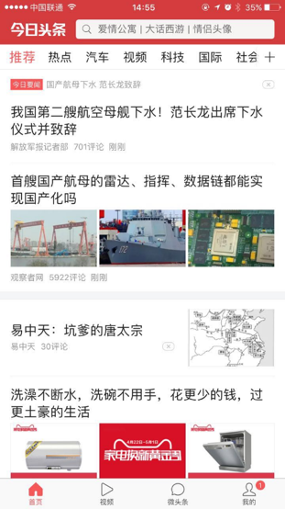
2017/7/7
创造中国互联网发展奇迹
2016/12
当日DAU超过1亿
2016/6
DAU超过7800万
2015/12
DAU超过4800万
2015/6
DAU超过3500万
2014/12
DAU超过2500万
2014年
DAU超过2000万
2012/3
DAU达到1520万
正式启动商业化
公司注册成立
DAU1亿
今日头条旗下产品
总体日活跃人数
76min
人均使用时长
所有APP中仅次于微信
9次
人均启动次数
资讯类APP排名第一
40min
短视频每天
人均观看时长
Notes:
实力的基础，是大数据，是流量，是互联网入口的抢占

Slide 5


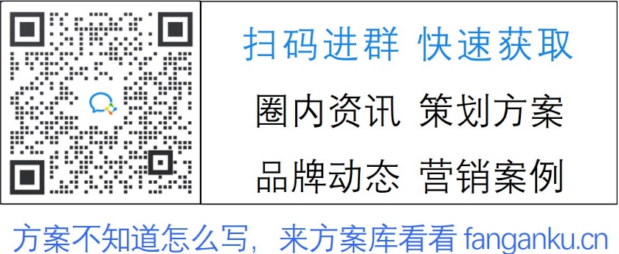
聚合
人工智能 重新定义人与信息的关系
AI
智能引擎
创作
信息数字化时代的造纸术和印刷术
分发
Notes:
如需更多优质活动方案原版PPT，请添加策划人-私享圈微信：Nkt677

Slide 6
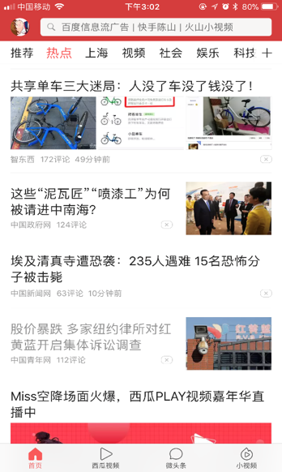
人工智能
重新定义信息聚合的方式
美国
环境特性
上海浦东
节假日
地理位置
数据
个性化推荐算法
北京
机器通过分析人的特征与文章特征
并将两者进行匹配，真正实现个性化精准推荐
人物特性
白领
互联网
海淘
股价暴跌 多家纽约律所对红黄蓝开启集体诉讼调查
音乐
理财
股票
女
公司
时效性
科技
热度
公司
文章特性
艺术

Slide 7
人工智能
重新定义信息聚合的方式
头条号
部分入驻的媒体、个人、国家机构、其他组织等
今日头条旗下开放的内容创作与分发平台，是当下智能分发第一平台
120
papi酱
万
+
央视新闻
头条号总数
90
+
万
5500+
自媒体总数
媒体头条号总数
日食记
7万+
黎贝卡的异想世界
国家机构及其他组织
48
14万+
亿
企业头条号总数
+
头条号日均
阅读量／播放量
平安北京
快车报
数据截止2017年7月
Notes:
如需更多优质活动方案原版PPT，请添加策划人-私享圈微信：Nkt677

Slide 8









奇闻轶事
菜谱
人工智能
改变信息分发模式
法制
美食
社会
民生
海鲜
烹饪技巧
甜品
食品安全
手机
酷玩
创客
数码
大数据
互联网
科技
游戏外设
物联网
无人机
网络安全
明星八卦
日韩娱乐
人工智能
SUV
汽车保养
娱乐
港台娱乐
汽车
无人驾驶
综艺 真人秀
流行音乐
汽车改装
德国汽车
早期教育
汽车类 增长
185%
月均阅读量 31.4亿
产后护理
时政
育儿
反腐倡廉
台海时政
育儿锦囊
娱乐类 增长
301%
月均阅读量 135.4亿
教育类 增长
209%
月均阅读量 23.5亿
备孕
亲子成长
公务员
政法
旅游类 增长
355%
月均阅读量 14.1亿
“人工智能”精准识别、学习、进化
游戏类 增长
606%
月均阅读量 11.3亿
房产类 增长
206%
月均阅读量 14.4亿
让精准分发基于 情感兴趣 需求
时尚类 增长
204%
月均阅读量 20.4亿
Notes:
用户兴趣的个性化趋势不断促进移动资讯的海量生产和垂直细分，文章与人的特征精细化匹配加速内容生态的良性循环

Slide 9
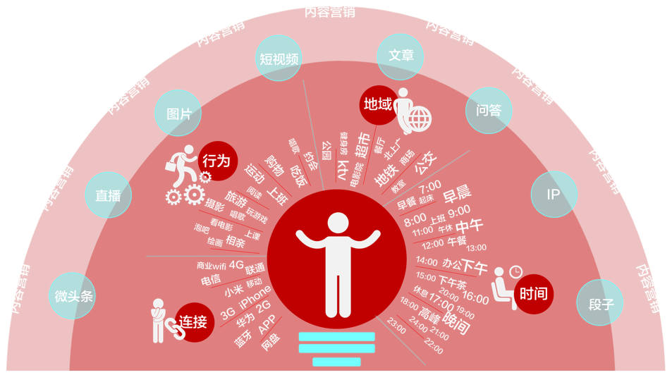
人工智能
改变信息分发模式
让精准分发顺应 物理空间
今日头条
多场景内容布局
多维度场景
满足不同营销需求

Slide 10








“人工智能” 正在全面推动信息平台的进化与发展
机器撰写
Automatic text summarization
问答系统
Commenting
自动文摘
自动对话
Visualized Technology
语言生成
Machine writing
商品推荐
Knowledge based Q&A
视觉技术
Controlled Language Generation
Commodity recommendation
for articles
… …

Slide 11
02
智·产品

Slide 12













短视频场景
小视频&直播场景
问答社交场景
综合资讯场景
摄影图片场景
幽默搞笑场景
音乐社交场景
旗下产品总日活用户超过2亿
单用户日均使用时长超过76分钟
Notes:
如需更多优质活动方案原版PPT，请添加策划人-私享圈微信：Nkt677

Slide 13





独立爆款进化到超级信息平台
覆盖不同消费者丰富兴趣场景
20亿
日均播放量
OGC/PGC
UGC
30亿
30亿
日均播放量
日均播放量

Slide 14


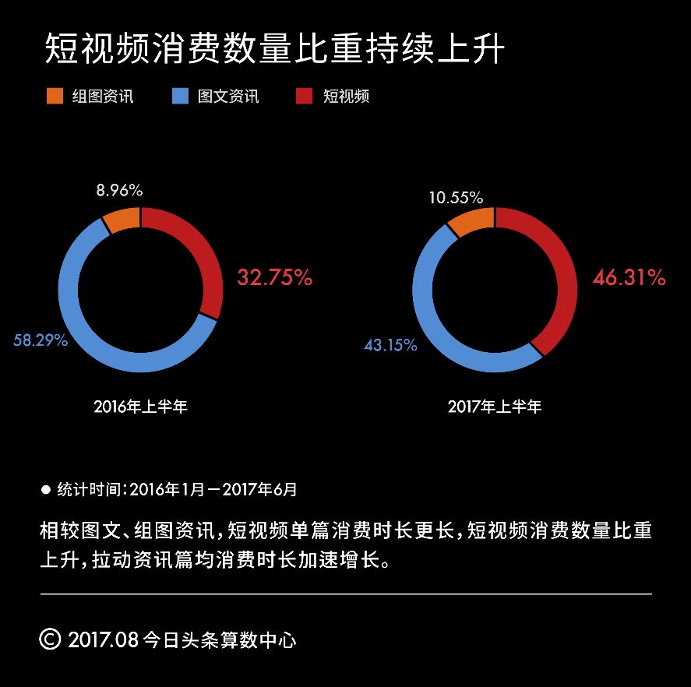
短视频成为网络上最主流内容载体
横向对比：
短视频平台单日启动次数与使用时长呈 几何级数增长
纵向对比：
用户消费时间上短视频 超越图文信息时长

Slide 15
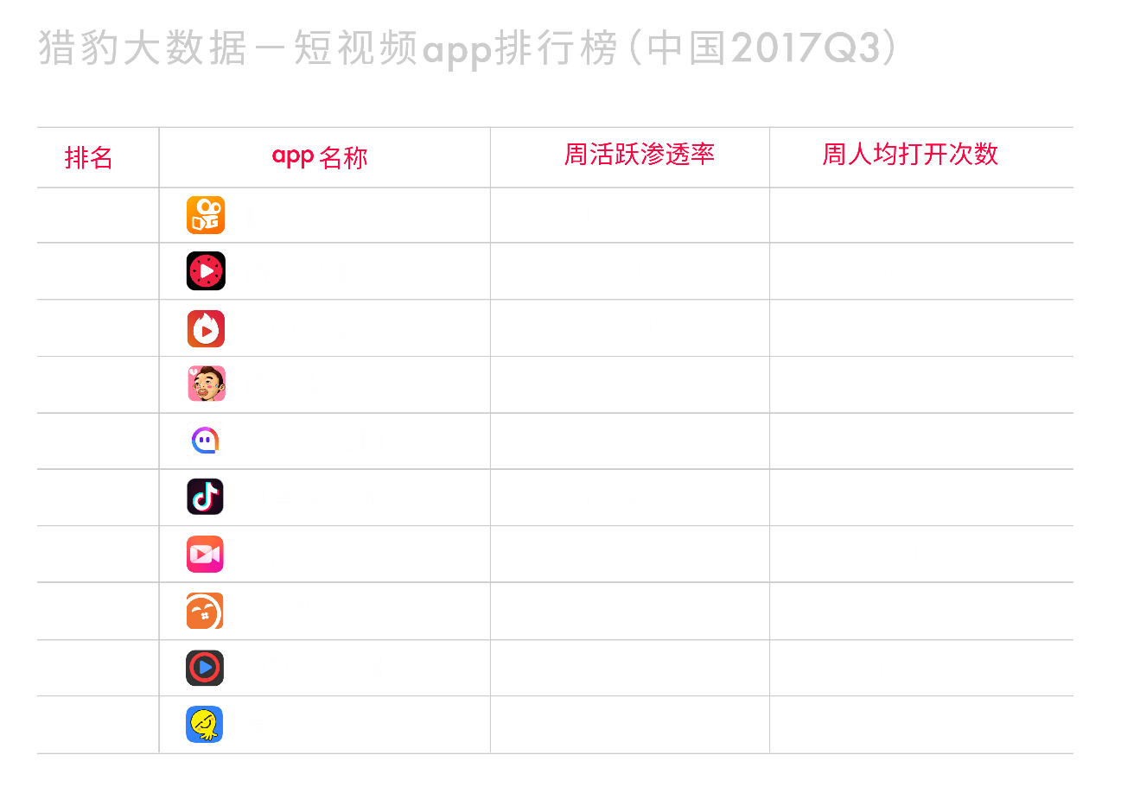
短视频行业&字节跳动产品情况
36.1%
73.9%
27.2%
-11.8%
视频行业中短视频用户规模提升迅猛达到 73.9%
头条系APP均位列短视频排行榜 第一阵营
* 数据来源： Analysys易观千帆短视频营销峰会，易观国际；猎豹大数据，2017Q3中国APP排行榜
Notes:
如需更多优质活动方案原版PPT，请添加策划人-私享圈微信：Nkt677

Slide 16

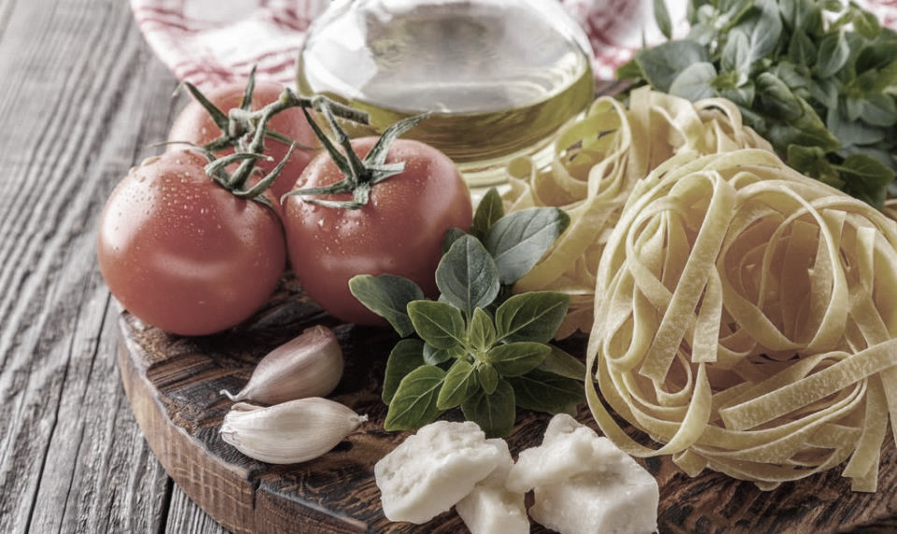
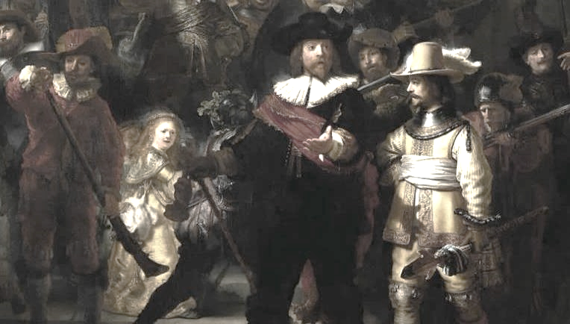


短视频场景
精品短视频内容汇聚，连接用户与品牌
今日头条+西瓜视频日均短视频播放量30亿
大流量
国民关注/大IP
重磅OGC版权资源
垂直流量
顶级头部PGC资源
兴趣主题/垂直IP
粘性
互动体验
海量UGC作者互动

Slide 17





短视频用户人群肖像
用户性别占比
用户年龄占比
用户城市分布
男性
59%
女性
41%

Slide 18

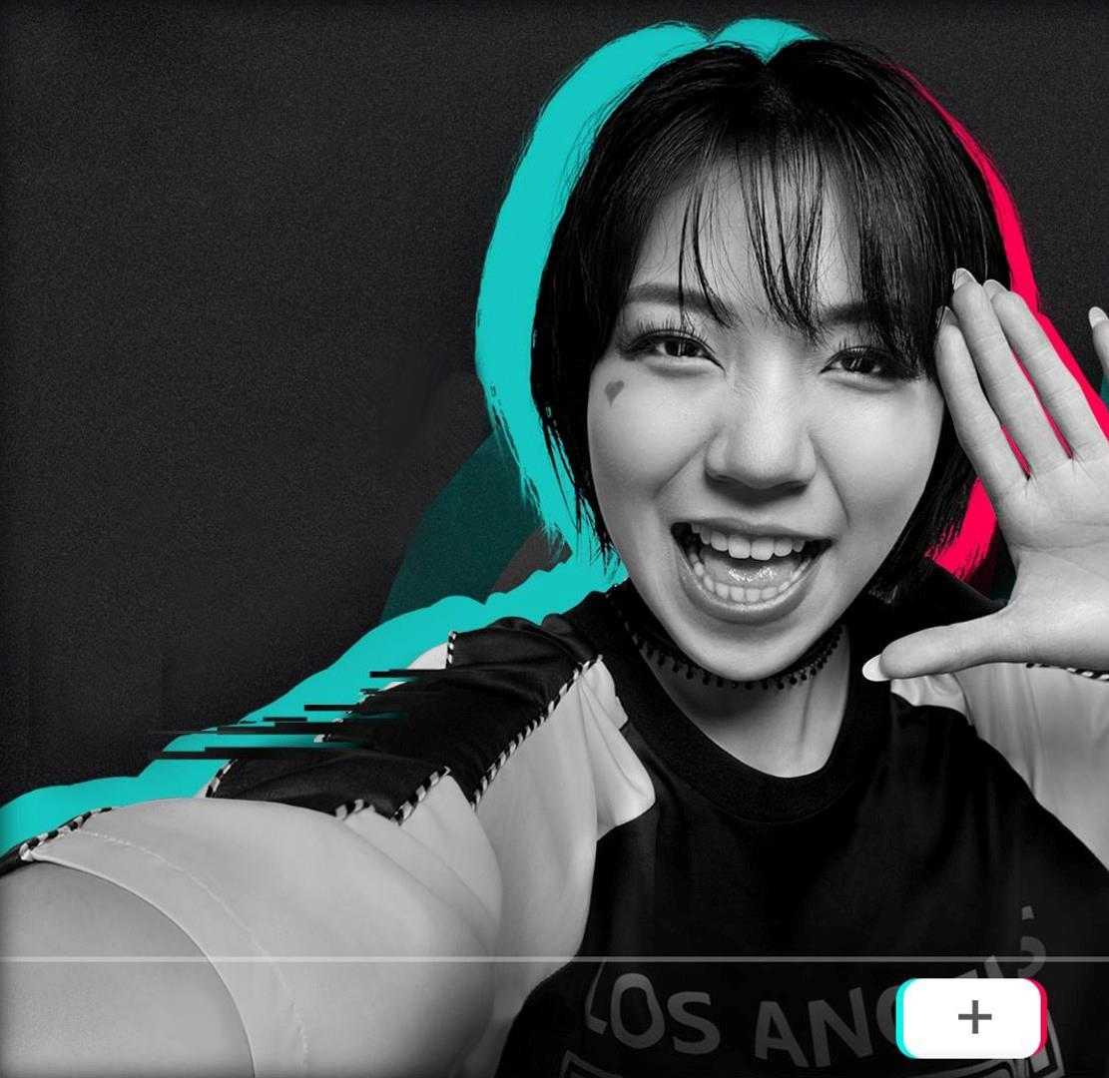
音娱场景
最火爆的音乐短视频社区，用创意助力品牌年轻化
风靡
抖音日均短视频播放量超20亿
年轻
25岁左右年轻人爱拍 30岁左右青年人爱看
潮范
70%以上用户位于一二线城市

Slide 19




音娱场景
15s原创短视频社区，拍出你的专属视频，和世界一同分享
火山小视频日VV超过20亿
每天用户平均使用时长43分钟
男性用户占据57%
25-35岁人群占38%
Notes:
如需更多优质活动方案原版PPT，请添加策划人-私享圈微信：Nkt677

Slide 20
03
智·营销

Slide 21

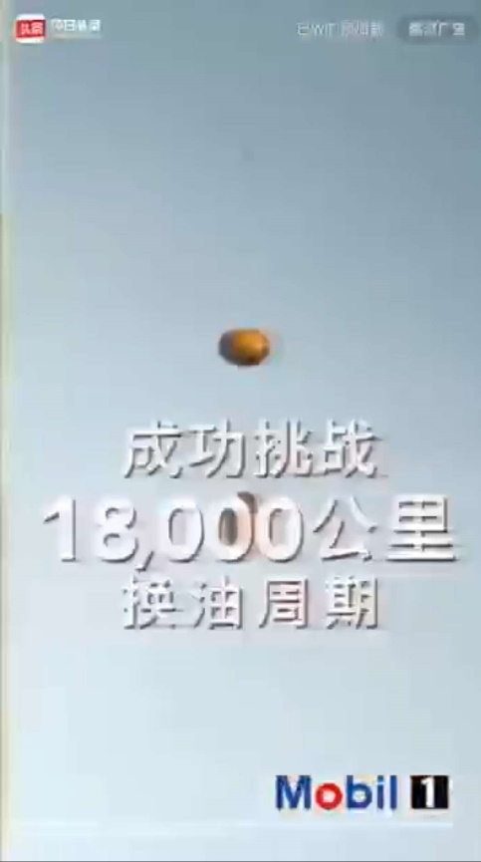



美孚@今日头条投放形式
开屏
信息流
项目合作

Slide 22



壳牌全路营销策略
喜力
主推平台
劲霸
主推平台
泛
人群
流量经营
内容经营
用户经营
长期渗透 科学量化
多端整合 持续运营
转化
人群
认知
人群
图文 | 视频 | 直播
微 头 条 | 问答社区
联盟 站外流量合作体系
第三方内容合作体系
- 流量管理 -
- 优化工具 -
- 企业头条号 -
- 项目资源 -
海量流量聚合
人群精细触达
投放优化指导
提升效果转化
内容营销
一站式运营
广度借势
深度定制
兴趣
人群
Notes:
如需更多优质活动方案原版PPT，请添加策划人-私享圈微信：Nkt677

Slide 23

1
流量经营
更智能 更精准

Slide 24


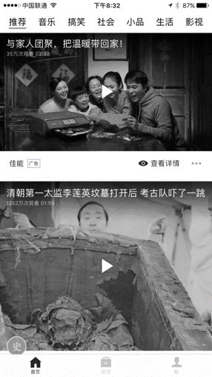
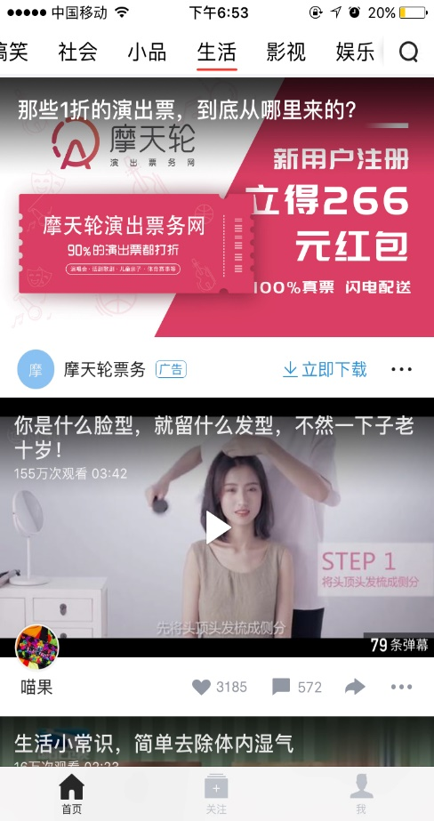
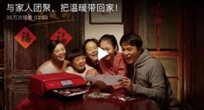
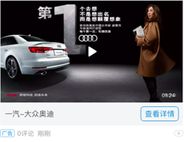
传统媒介合作形式
人工智能助力 消除用户排斥感 智能算法全面触达用户主动触达路径
入口级曝光
内容式曝光
垂直化曝光
用户第一路径
品牌内容演绎
视频信息流
与内容一样存在
垂直频道1-1助力
品牌直达目标人群

Slide 25

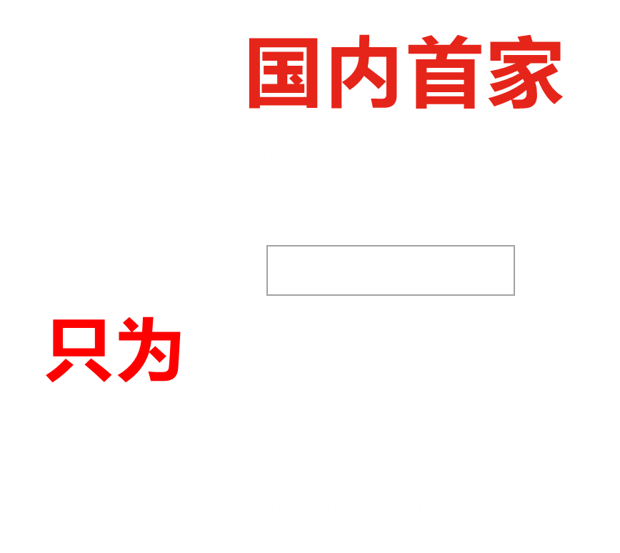
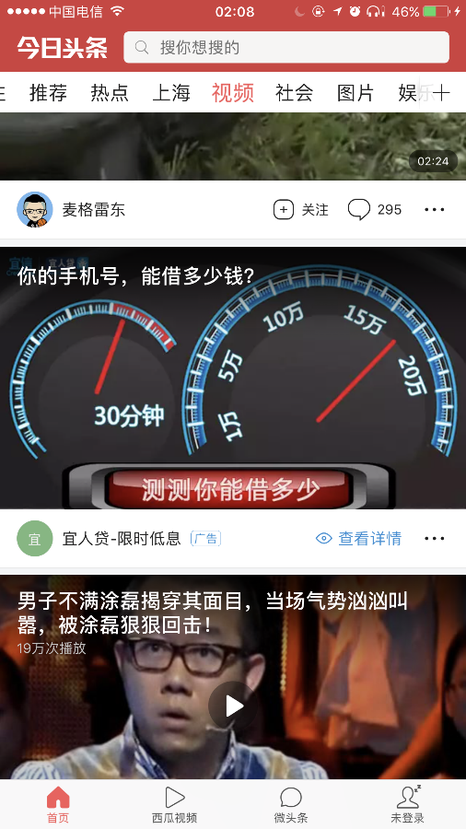
全新购买形式业内首创CPV

Slide 26
2
内容经营
给用户看他们想看的
Notes:
如需更多优质活动方案原版PPT，请添加策划人-私享圈微信：Nkt677

Slide 27

双维度原生内容创意产出
短视频内容价值最大化呈现
双维度多形式精耕内容
垂直
内容
用户兴趣深挖
头部
内容
建立品牌影响
原生内容定制
多维内容征集
大IP栏目合作
垂直内容共建
兴趣聚焦，深度交互
更大声量，击穿圈层

Slide 28
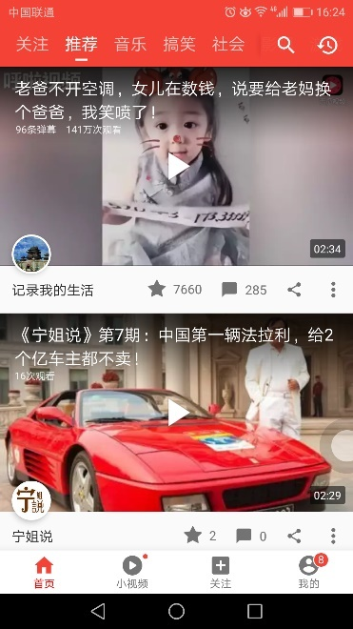




垂直内容
原生定制
原生内容定制-创意广告孵化
坚持做原生 让品牌的每一分钱都有效
头条号筛选匹配
智能分发
大数据挖掘用户兴趣
针对性原生内容创作
创意构想
内容创作

Slide 29

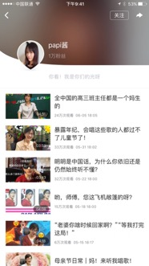
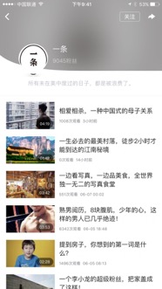
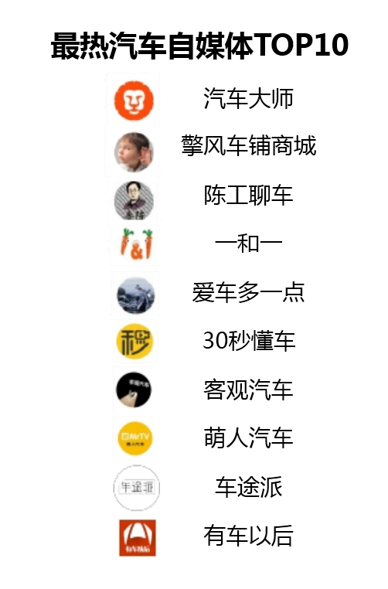




垂直内容
原生定制
10,000+人气OGC+PGC矩阵
为原生内容定制，提供最广阔的土壤
Notes:
如需更多优质活动方案原版PPT，请添加策划人-私享圈微信：Nkt677

Slide 30
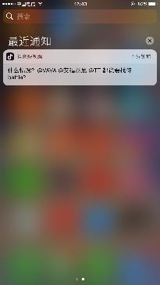
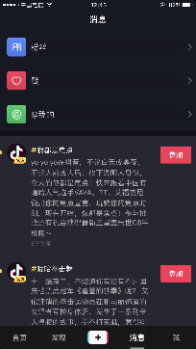
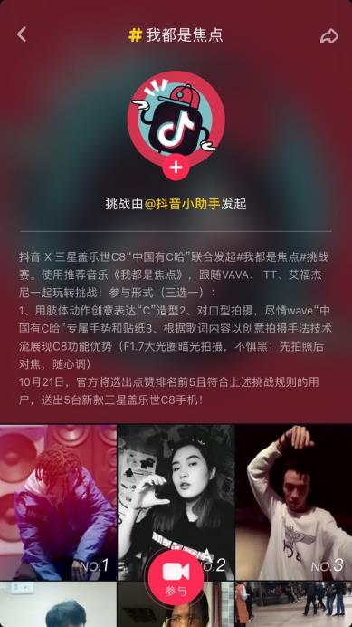


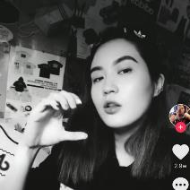

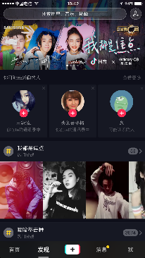

垂直内容
征集类 喜力
结合谭维维定制挑战赛，创意产出
海量原创短视频，亿级播放超大覆盖
抖音定制挑战赛
抖音定制挑战赛
抖音定制挑战赛
抖音核心曝光资源
挑战赛定制
达人、贴纸、音乐定制互动
贴纸定制
主题定制
介绍植入
品牌音乐入库
抖音
PUSH
站内信
达人引导
互动效果超群
抖音开屏
Banner+
挑战推荐
品牌视频植入
三星#我都是焦点#挑战赛效果示意
参加挑战人数26764人
挑战视频总播放量1.37亿+

Slide 31















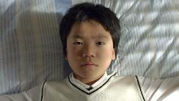


垂直内容
征集类 劲霸
《致敬公路上的每一个脚印》PGC内容大赛
PGC内容征集
高质量PGC预埋
项目
简介
西瓜联合壳牌劲霸，发布TVC广告征集大赛，面向PGC创作者征集专业内容，品牌与创作者共同生产优势品牌内容。
全民创意发挥
品牌卖点深度捆绑
海量品牌内容产生

Slide 32



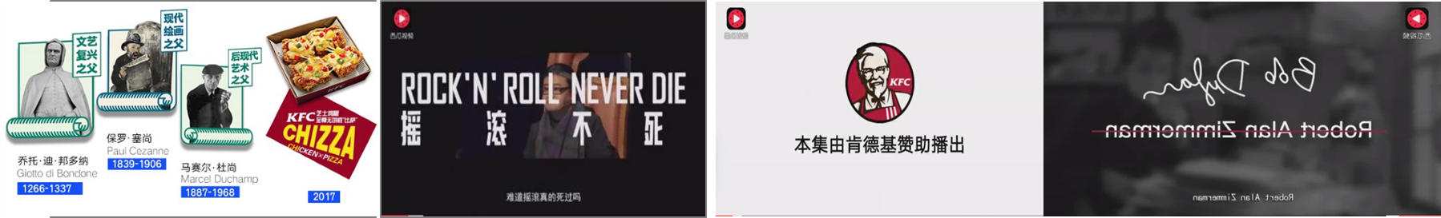


垂直内容
头部IP 喜力
单集播放量
分分钟突破自媒体10w+流量瓶颈
推荐车型：AUDI RS4
西瓜视频独家合作 3 + 1 的合作模式，1集深度定制 +3集浅植入
第一季肯德基Chizza冠名播出
数据截止日：7月10日
06/02 200s入门极简艺术史
06/09 摇滚不死
06/16 大卫与歌莉娅之战
06/23 鲍勃迪伦凭什么拿诺贝尔奖
Notes:
如需更多优质活动方案原版PPT，请添加策划人-私享圈微信：Nkt677

Slide 33



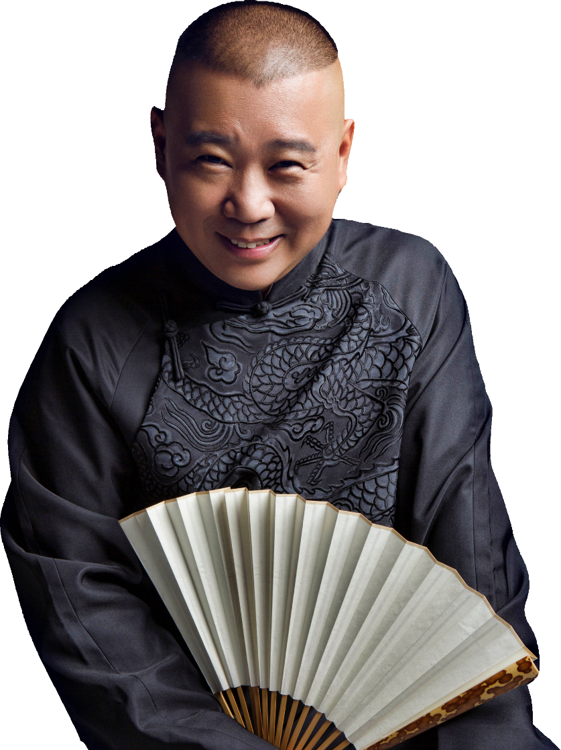


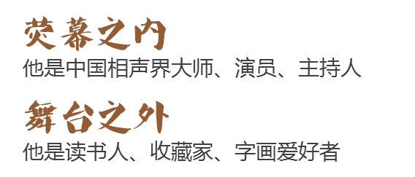

垂直内容
头部IP 劲霸
郭德纲先生首档互联网短视频脱口秀巨制，头条超高关注度保证节目人气
主讲人
每10个西瓜用户就有1个关注郭德纲
头条“郭德纲”兴趣用户占比高达10%
热点趣闻
娱乐大锅烩
人文趣事

Slide 34
3
大事件
热点&媒体事件

Slide 35



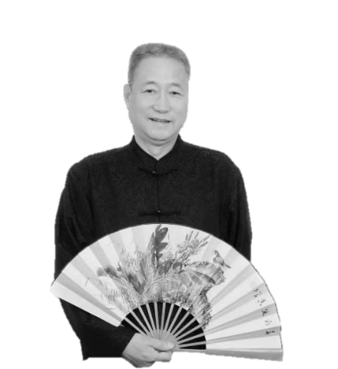


2018携手中国国家地理再踏城市寻访路
升级
了不起的城市
立意
升级
携手《中国国家地理》用回归故土亲近自然方式
为今日头条数亿用户搭建与城市朴实沟通的桥梁
合作升级
多面满足品牌营销需求
挖掘用户需求，让用户与品牌之间，形成真正的价值联结，一同发现城市之美
图文、短视频、直播、问答、微话题等多维度满足各品类客户定制需求
内容升级
超强原创阵容优质内容衍生
组织原创团队及优质内容孵化者一同寻访城市魅力，
从摄影、美食、民俗、科技、农业等多维角度传播孵化内容
汽车
家电
快消
数码
白常继——中国食养研究院随园食单研究中心高级研究员，中国烹饪大师、中国药膳大师
朱学东——资深媒体人，历任《信息早报》副总编辑、《传媒》杂志常务副总编辑兼常务副社长等
快消
Notes:
如需更多优质活动方案原版PPT，请添加策划人-私享圈微信：Nkt677

Slide 36
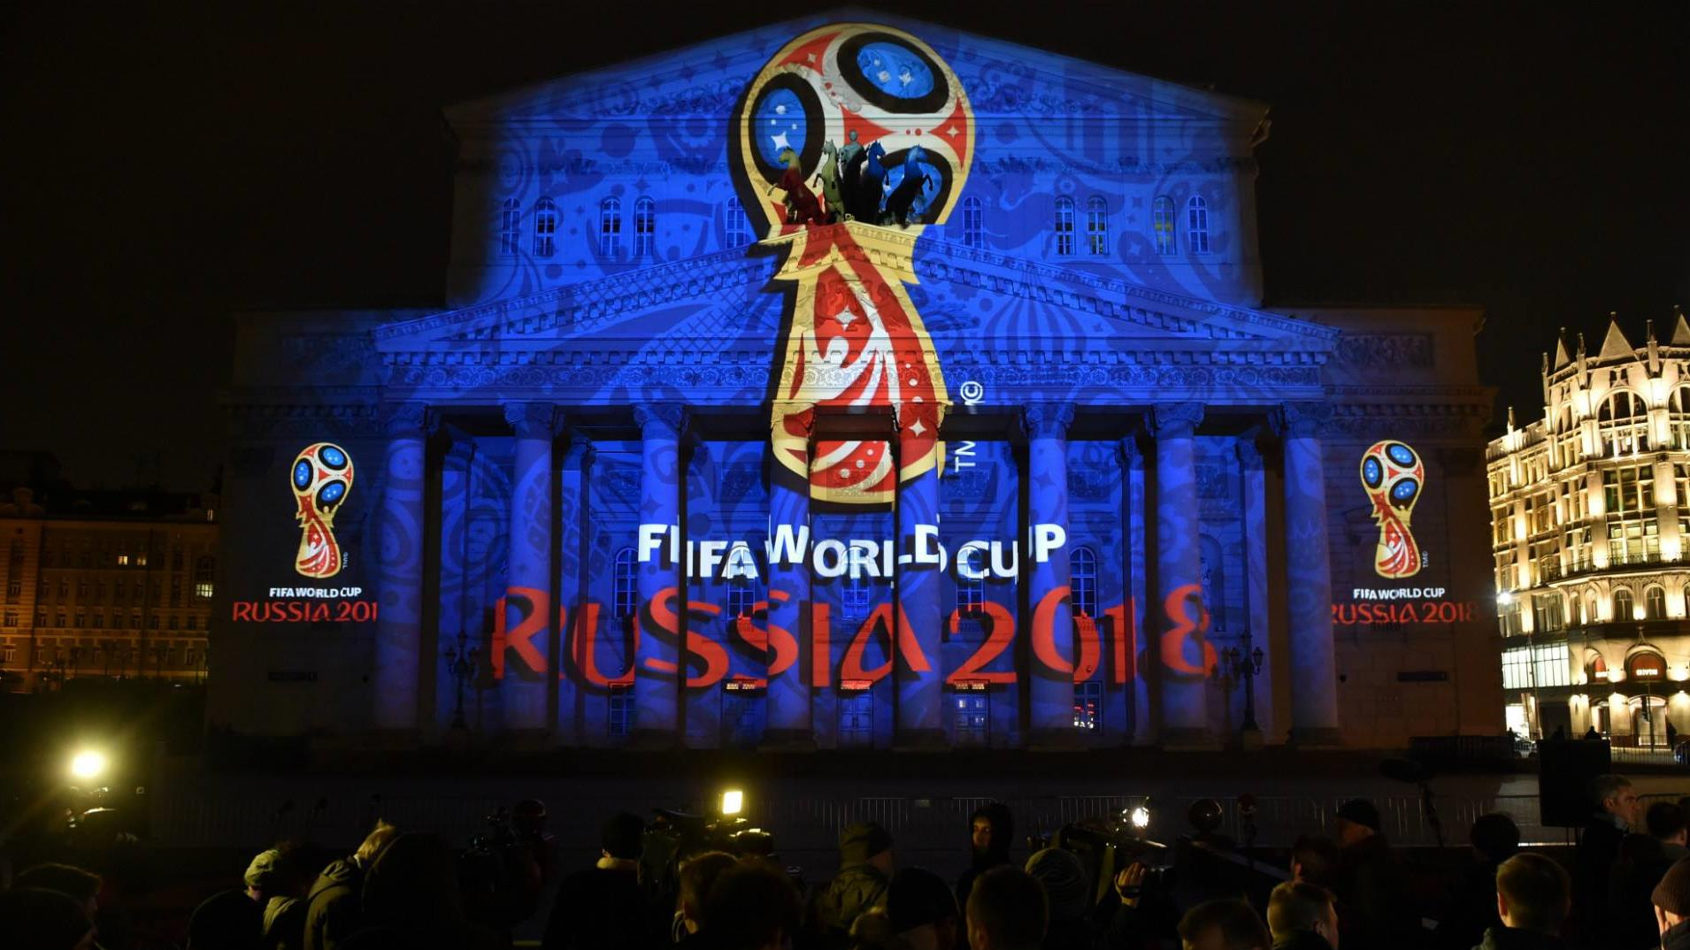





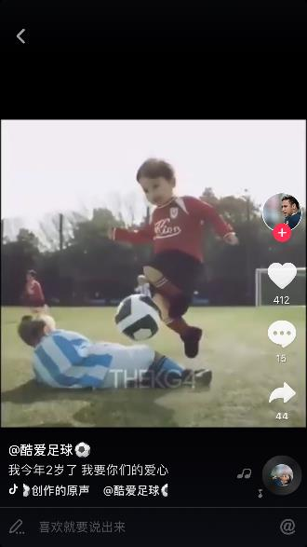
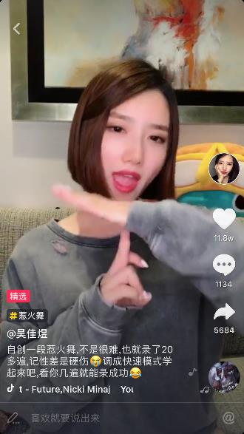
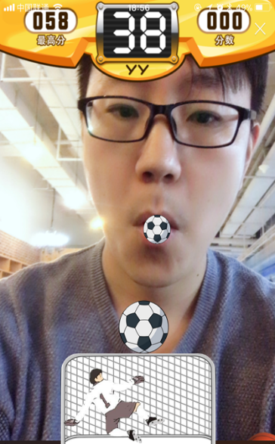
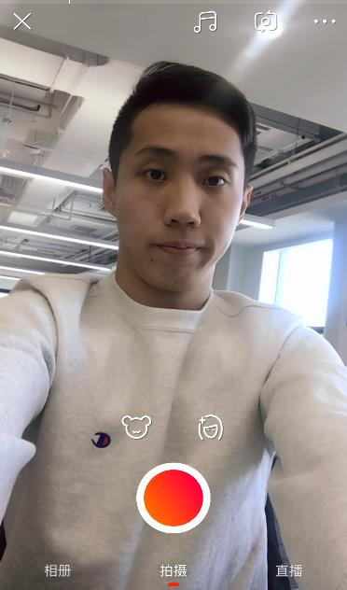
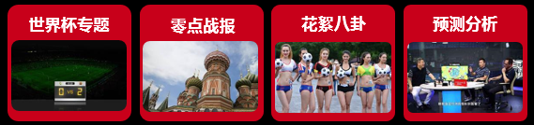

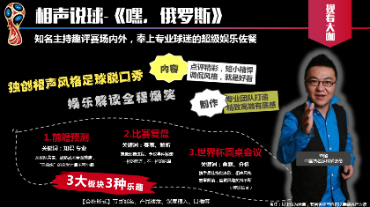



2018年俄罗斯世界杯 “V世界 V头条”合作
赛事集锦+多档人气栏目 聚合世界杯专题
年轻潮人 借势“抖”出世界杯
有颜有料达人 掀起娱乐化世界杯互动热潮
专题、花絮、集锦短视频一网打尽
谁还不会踢个球
表情射门大赛
挡住电视舞
俄罗斯套娃贴纸大赛
吸睛手指舞
5档体育明星精品栏目+更多俄罗斯
旅游 风情 艺术相关头部栏目
抖音社区征集，男生炫球技，
女生开启召回男友大作战
通过AR技术制作互动游戏&贴纸
以技术实力玩转世界杯

Slide 37


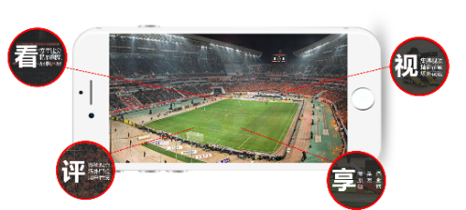










Sports channel
China Football Super League
中超
版权优势巩固升级，“三看”中超视放赛事精彩
前沿技术 亿万像素看中超
短视频版权引入 精彩随时看
独家
Video
最佳时刻
明星球员
技术
独家
实时视频
联手东方IC打造中超新看法
-独创云台技术首次应用体育领域
版权优势巩固升级-实时赛事视频短视频呈现
娱乐
联合
入侵娱乐 趣味栏目看中超
联合北半球传媒打造娱乐化中超
Notes:
如需更多优质活动方案原版PPT，请添加策划人-私享圈微信：Nkt677

Slide 38



2018今日头条项目Timeline
2018
Jan.
Feb.
Mar.
Apr.
May
Jun.
Jul.
Aug.
Sep.
Oct.
Nov.
Dec.
ECOSYSTEM
生态
全年招商项目：了不起城市、金秒奖、金字节
创作者大会
西瓜PLAY
头条年度盛典
INTEREST
兴趣
冬奥会
北京车展
高考
CHINA JOY
跑步季
11.11购车特卖
时装周
世界杯
毕业季
开学季
CONTEXT
场景
OGC:《参考消息早报》《直播港澳台》《一村一课》《郭德纲系列脱口秀》
PGC:《你好艺术》《和女儿的日常》《会火星球》《黎贝卡时尚》《木木美术馆》《悟空@你》《悟空来了》
UGC:抖音定制挑战赛、火山创意征集
IDEA
创意
元旦
两会
劳动节
建党
七夕
圣诞节
春节
端午节
儿童节
建军
国庆

Slide 39

THANK YOU
Notes:
如需更多优质活动方案原版PPT，请添加策划人-私享圈微信：Nkt677

